Slide 1
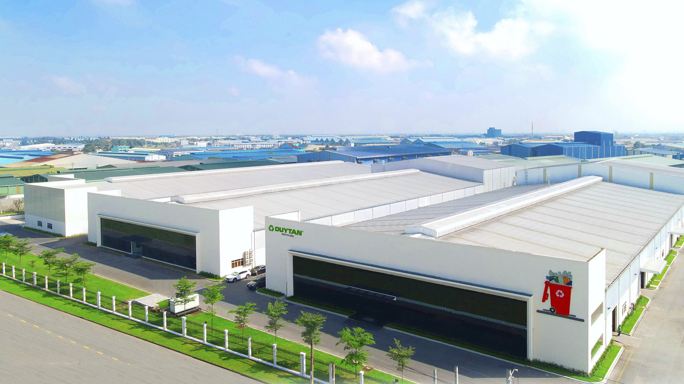
CẬP NHẬT GIÁ KẾ HOẠCH SAP 2026
Trình bày: Lưu Thị Minh Tâm - KTQT
Ngày : 27/12/2025

Slide 2
NỘI DUNG BÁO CÁO
1 | THÔNG TIN CHUNG | Chi tiết >>
2 | THAY ĐỔI BOM - ROUTING | Chi tiết >>
3 | ĐƠN GIÁ KẾ HOẠCH | Chi tiết >>

Slide 3
THÔNG TIN CHUNG

Slide 4
I. BOM - ROUTING

Slide 5
THỐNG KÊ THAY ĐỔI BOM

Slide 6
ĐIỀU CHỈNH ROUTING – BĂM PET
Ghi chú: nhân công tăng:
CHWO-B02: 4 người do khai báo ban đầu chưa chính xác
CARN-04: 1 người do khi khởi tạo chỉ băm đầu keo, hiện tại băm thêm B7.1 => Thêm 1 người ép kiện

Slide 7
ĐIỀU CHỈNH ROUTING – RỬA PET

Slide 8
ĐIỀU CHỈNH ROUTING – RỬA PET (tt)
Ghi chú:
Năng suất máy: BP sản xuất cập nhật theo thực tế
Điện năng: BP kỹ thuật cập nhật lại theo thực tế

Slide 9
ĐIỀU CHỈNH ROUTING – TẠO HẠT rPET
Ghi chú:
Năng suất máy: BP sản xuất cập nhật theo thực tế
Điện năng: BP kỹ thuật cập nhật theo thực tế

Slide 10
ĐIỀU CHỈNH ROUTING – Bán thành phẩm HD, PP

Slide 11
ĐIỀU CHỈNH ROUTING – Bán thành phẩm HD, PP (tt)

Slide 12
ĐIỀU CHỈNH ROUTING – Bán thành phẩm HD, PP (tt)

Slide 13
ĐIỀU CHỈNH ROUTING – Bán thành phẩm HD, PP (tt)

Slide 14
ĐIỀU CHỈNH ROUTING – Bán thành phẩm HD, PP (tt)

Slide 15
ĐIỀU CHỈNH ROUTING – Thành phẩm HD, PP

Slide 16
ĐIỀU CHỈNH ROUTING – Thành phẩm HD, PP (tt)

Slide 17
ĐIỀU CHỈNH ROUTING – Thành phẩm HD, PP (tt)

Slide 18
ĐIỀU CHỈNH ROUTING – Thành phẩm HD, PP (tt)

Slide 19
II. ĐƠN GIÁ KẾ HOẠCH 2026

Slide 20
ĐƠN GIÁ KẾ HOẠCH 2026 - rPET

Slide 21
ĐƠN GIÁ KẾ HOẠCH 2026 – XƠ SỢI

Slide 22
ĐƠN GIÁ KẾ HOẠCH 2026 – rHDPE

Slide 23
ĐƠN GIÁ KẾ HOẠCH 2026 – rPP

Slide 24

Thank you!
Thank you

